Slide 1



IX – Feira de Soluções
Movimentações de Exportação de Cargas: Estado de São Paulo
GALÁCTICOS

Slide 2






Integrantes
Aline Cristina de Azevedo Silva
Fernando Batistella
Miryhan Caetano Gauto
Paulo Ribeiro de Sousa
Pedro Augusto
Vinicius Moreira
M2 – Rubens Barreto da Silva
P2 – Marcus Vinicius do Nascimento

Slide 3
Problema
Levantamento e análise de dados sobre a movimentação de cargas e os principais modais utilizados para cargas provenientes do estado de São Paulo.

Slide 4



Tecnologias
● GitHub
● Jira Software
● Power BI

Slide 5

Solução

Slide 6
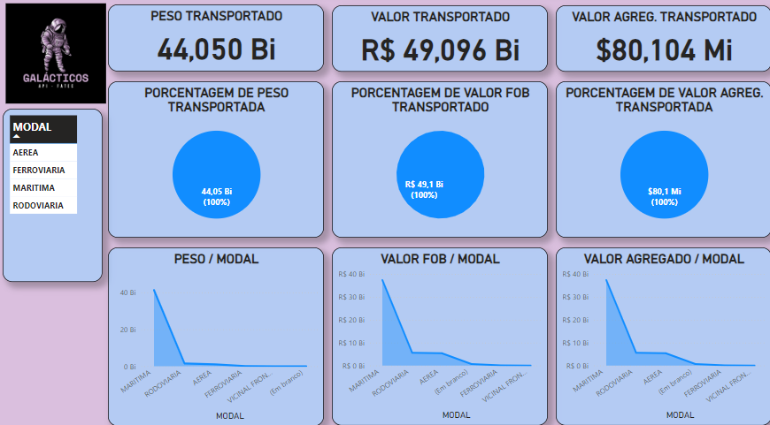
Exportações

Slide 7
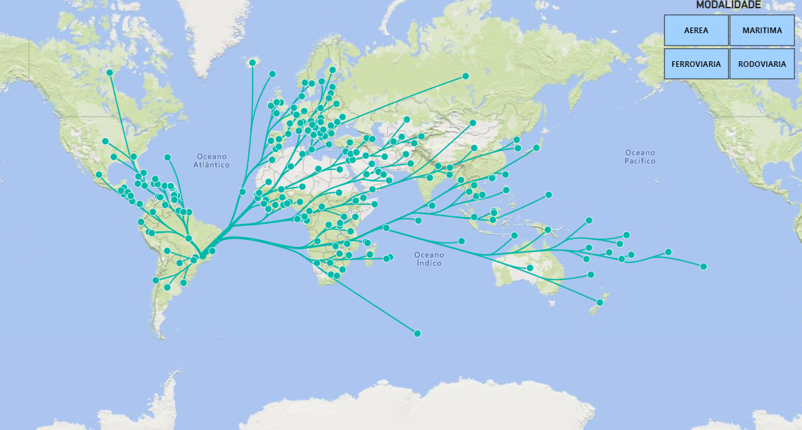
Exportações

Slide 8
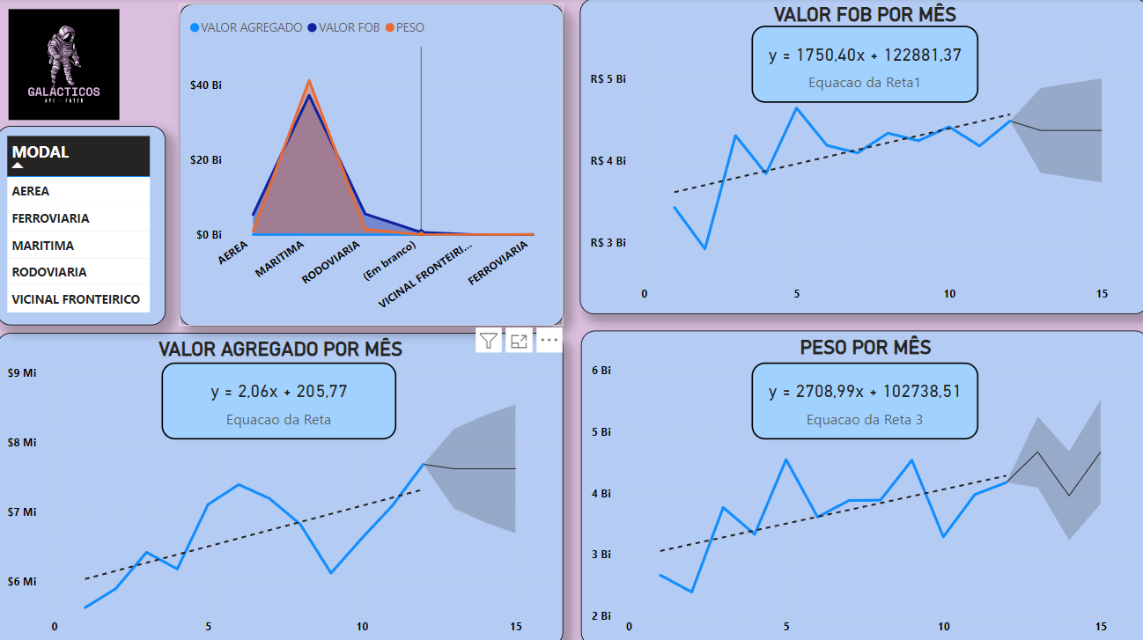
Linha de Tendência

Slide 9
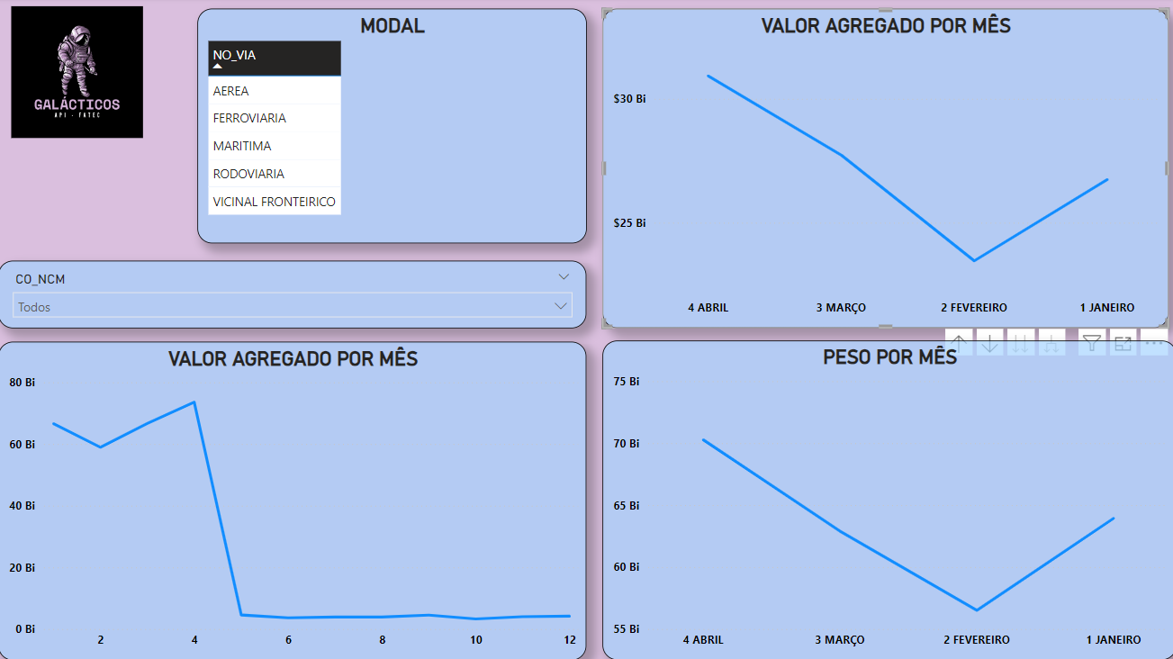
Dados 2024

